Slide 1
Варианты изучения
Английского языка
в Международной школе завтрашнего дня

Slide 2
АНГЛИЙСКИЙ ЯЗЫК
В международной школе
завтрашнего дня
ОЧНАЯ ФОРМА
ЗАОЧНАЯ ФОРМА
С применением дистанционных технологий

Slide 3
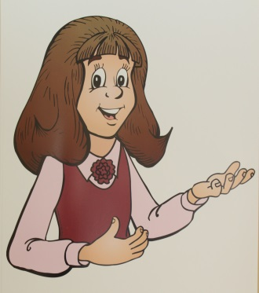
КУРСЫ АНГЛИЙСКОГО ЯЗЫКА ВО ВТОРОЙ ПОЛОВИНЕ ДНЯ
2 РАЗА В НЕДЕЛЮ – 90 минут
5-6 лет Speaking English with Ace and Christy / ABC with Ace and Christy
8-11 лет School of Tomorrow subjects три предмета English, Word Building and Science
20000.00 – 20 уроков в триместр

Slide 4
ЗАОЧНАЯ ФОРМА ОБУЧЕНИЯ

Slide 5
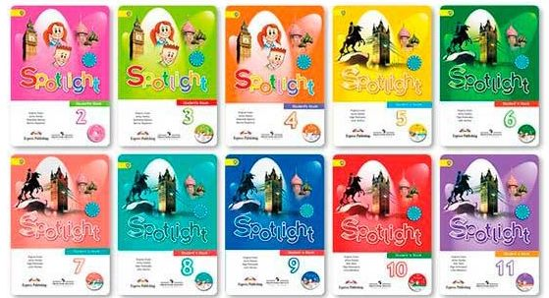
Spotlight
Kонтрольные работы
Видео уроки
2 -8 класс – 6 контрольных работ в год
9-11 класс – 5 контрольных работ в год

Slide 6
1. ГРУППА ПО ОБУЧЕНИЮ ГОВОРЕНИЮ НА
АНГЛИЙСКОМ ЯЗЫКЕ
Групповые онлайн уроки
2. ИЗУЧЕНИЕ ОТДЕЛЬНЫХ ПРЕДМЕТОВ (CLIL)
НА АНГЛИЙСКОМ ЯЗЫКЕ ПО ПРОГРАММЕ School of Tomorrow
ЗАОЧНАЯ ФОРМА ОБУЧЕНИЯ
3. ИЗУЧЕНИЕ ПОЛНОЙ ПРОГРАММЫ School of Tomorrow
С ПОЛУЧЕНИЕМ АМЕРИКАНСКОГО ДИПЛОМА

Slide 7
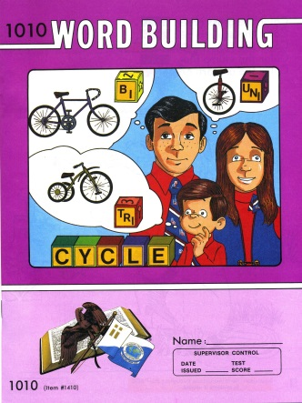
ОНЛАЙН ESL ГРУППА ПО ОБУЧЕНИЮ АНГЛИЙСКОМУ ЯЗЫКУ
по программам
Speaking English with Ace and Christy
Reading program ABC with Ace and Christy
Групповые занятия
3 урока в неделю по 40 минут
Индивидуальные контрольные занятия
7000.00 рублей в месяц – 21000.00 в триместр
2180.00 рублей стоимость учебных материалов

Slide 9
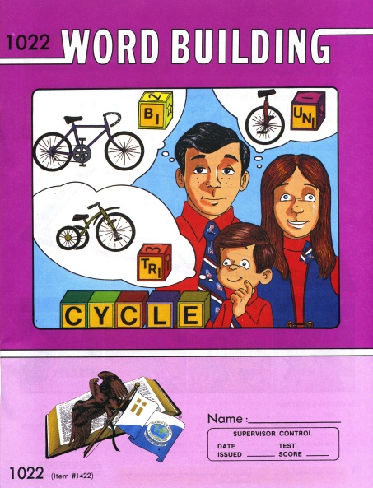
CLIL - CONTENT AND LANGUAGE INTEGRATED LEARNING
ИЗУЧЕНИЕ ОТДЕЛЬНЫХ ПРЕДМЕТОВ НА АНГЛИЙСКОМ ЯЗЫКЕ

Slide 10
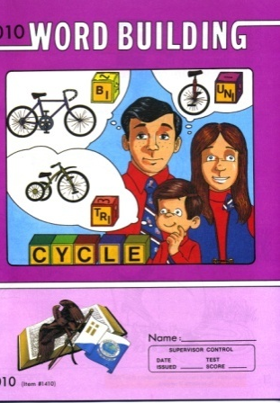
2
ИЗУЧЕНИЕ ПОЛНОЙ ПРОГРАММЫ
School of Tomorrow
International school of Tomorrow Certificate
American Diploma Lighthouse Christian Academy

Slide 11
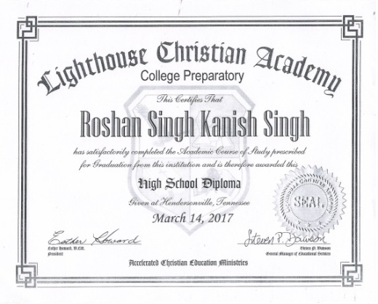
VOCATIONAL DIPLOMA – 20 credits
GENERAL DIPLOMA – 24 credits
COLLEGE PREPARATORY DIPLOMA – 26,5 credits
- SAT (English and Math) <800
HONORS DIPLOMA – 28 credits
- average score <94%
- SAT (English and Math) <1000

Slide 12
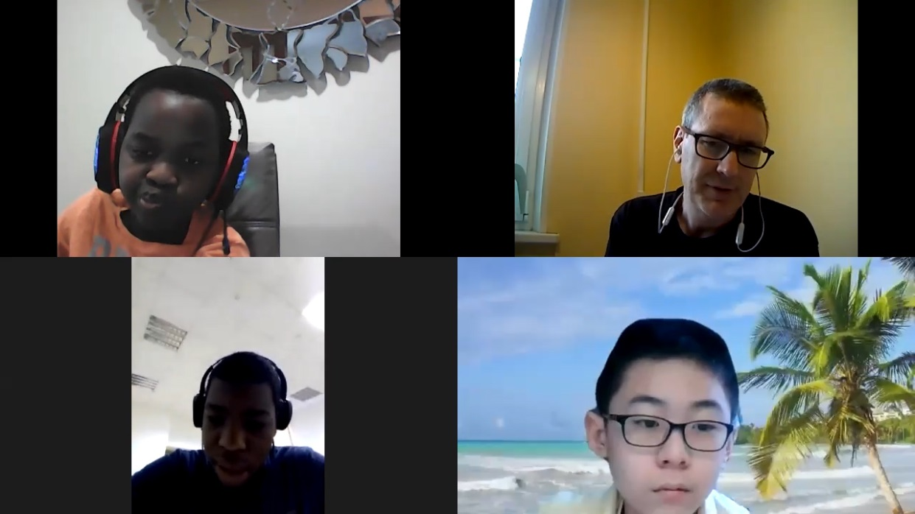
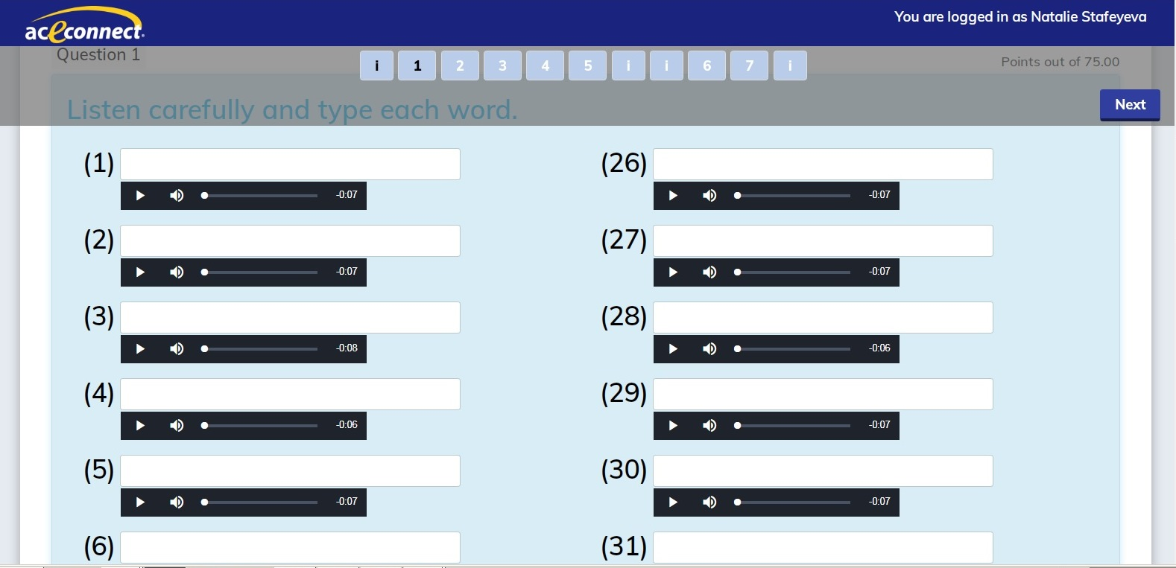
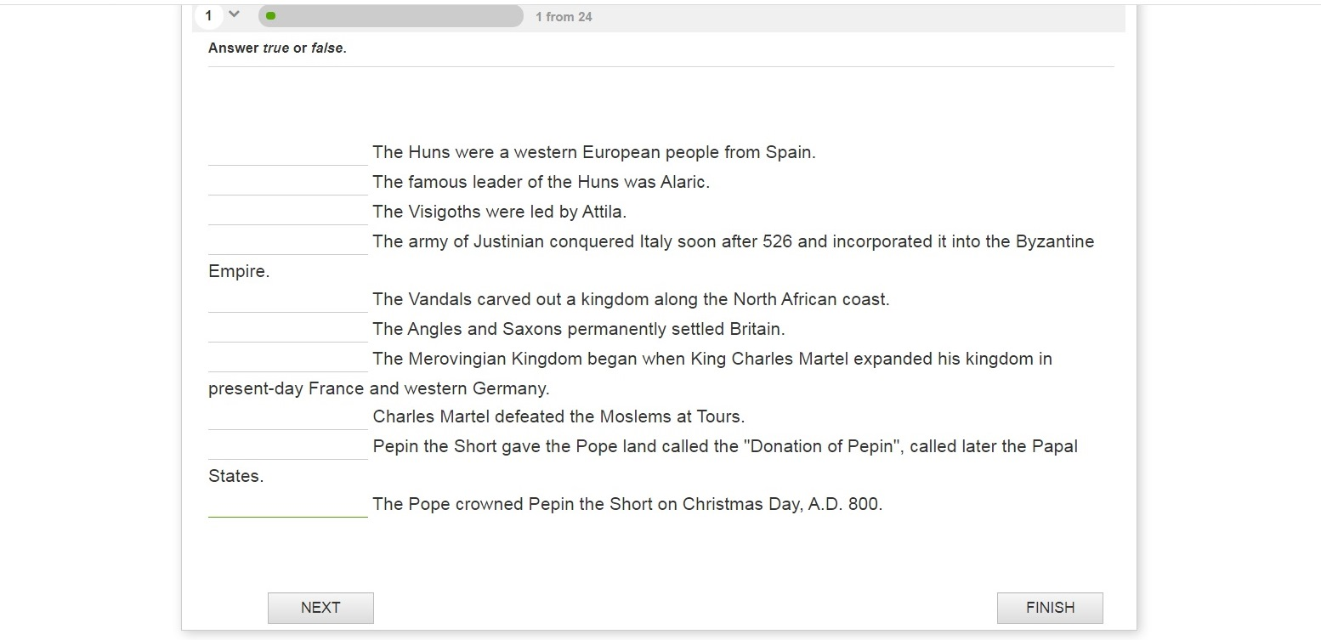
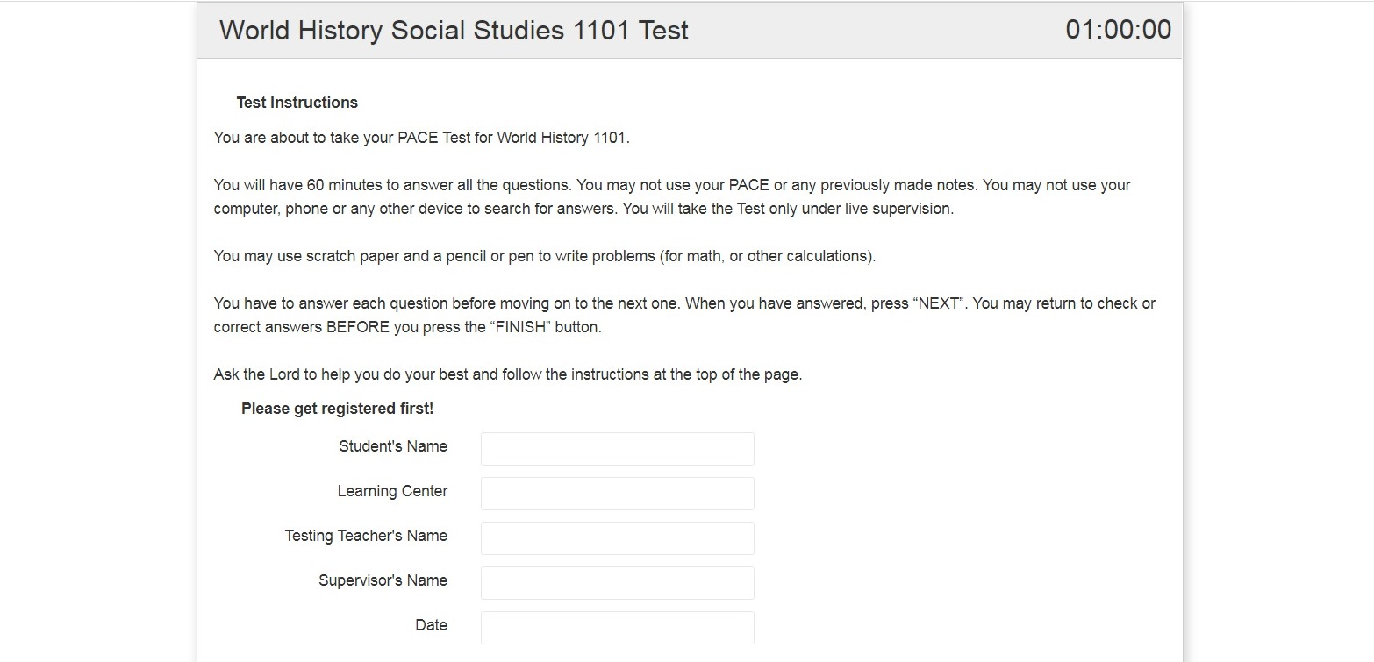
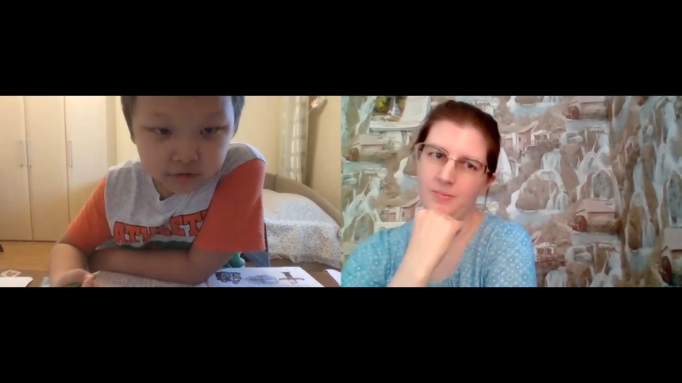
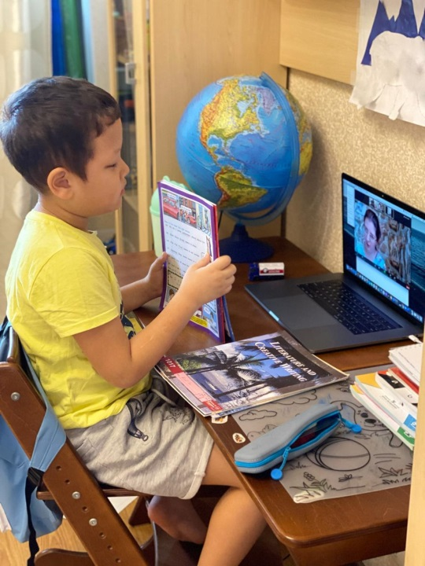

Slide 13
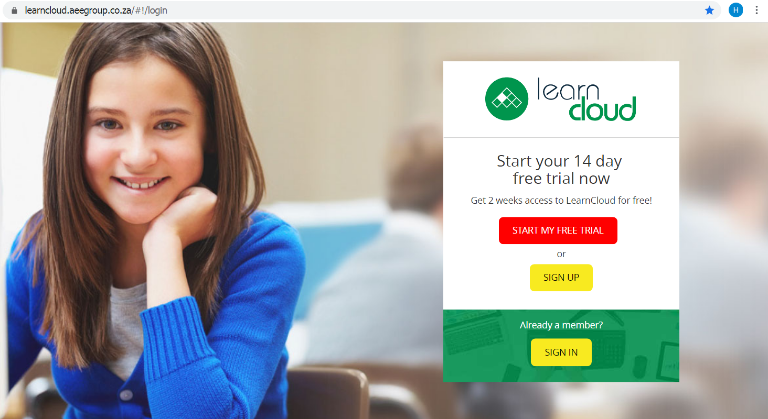
ACE Plus
LEARN CLOUD
https://learncloud.aeegroup.co.za

Slide 14
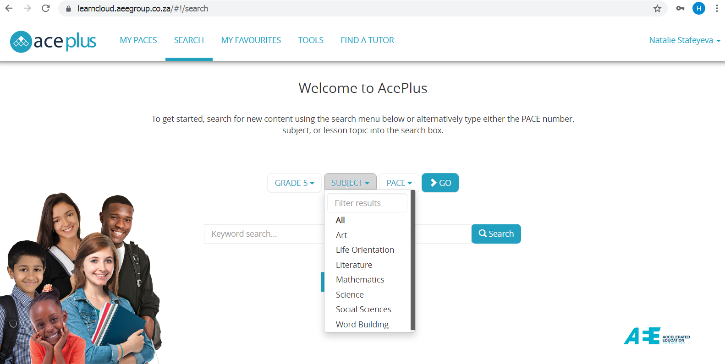

Slide 15
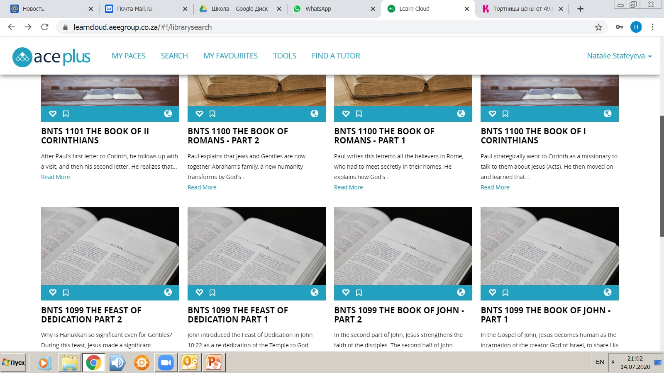
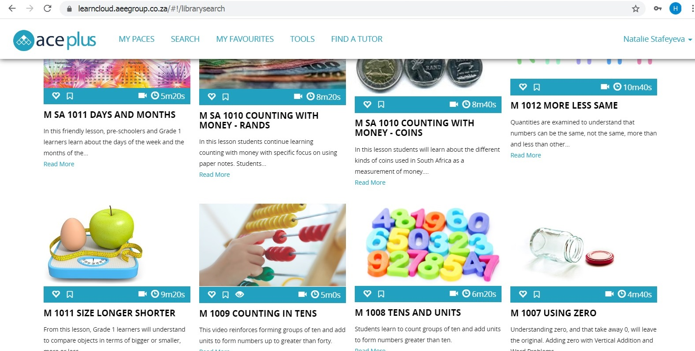
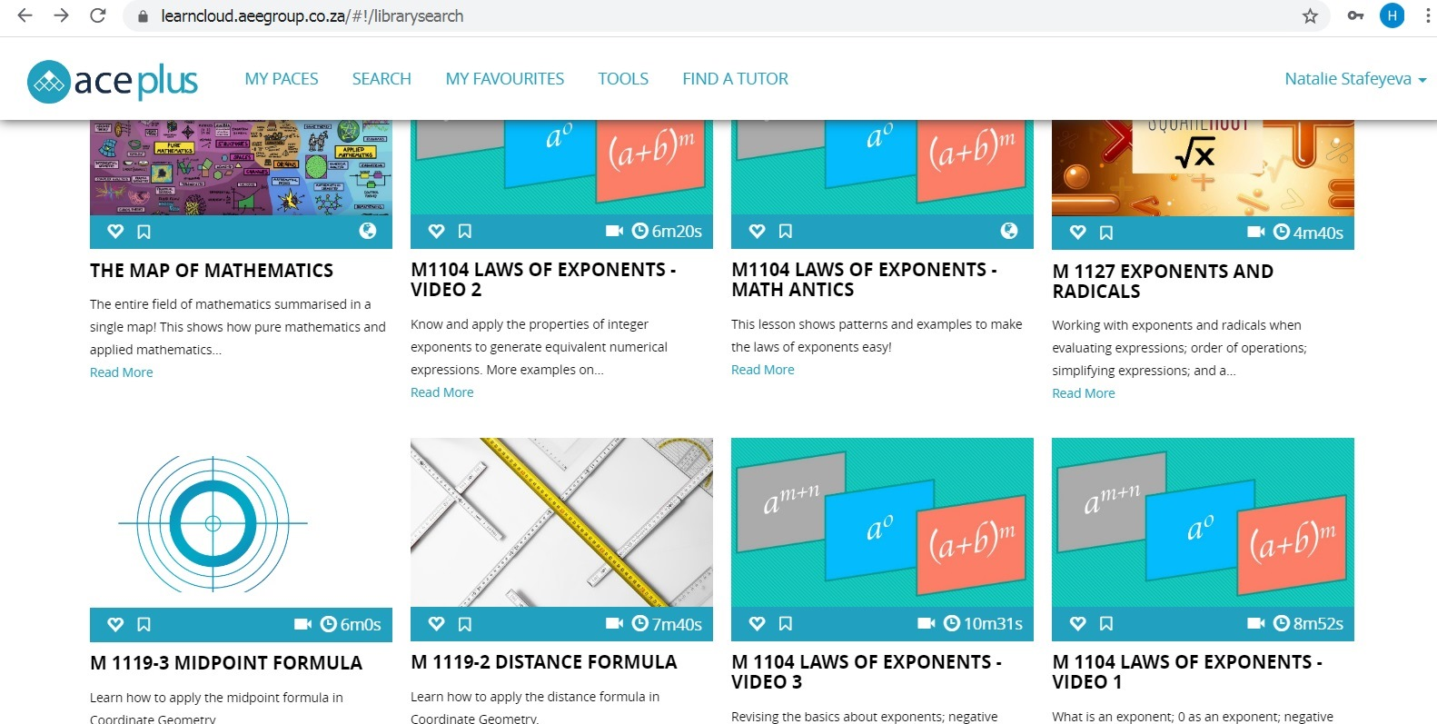
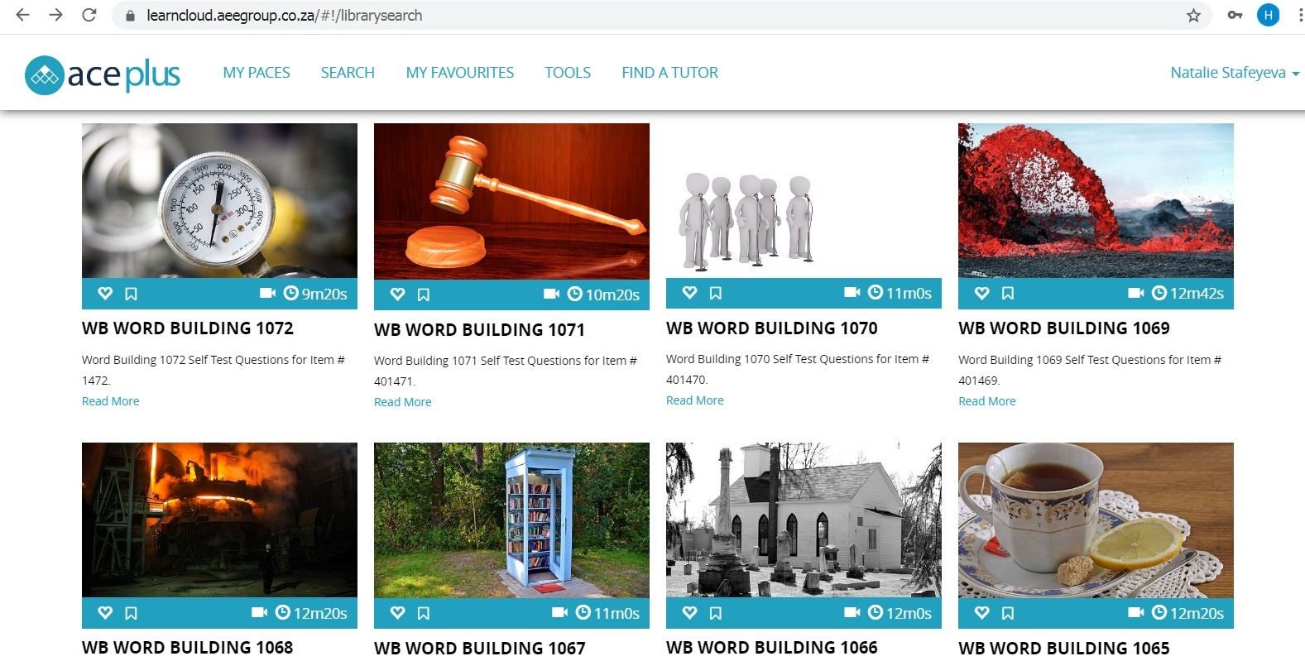
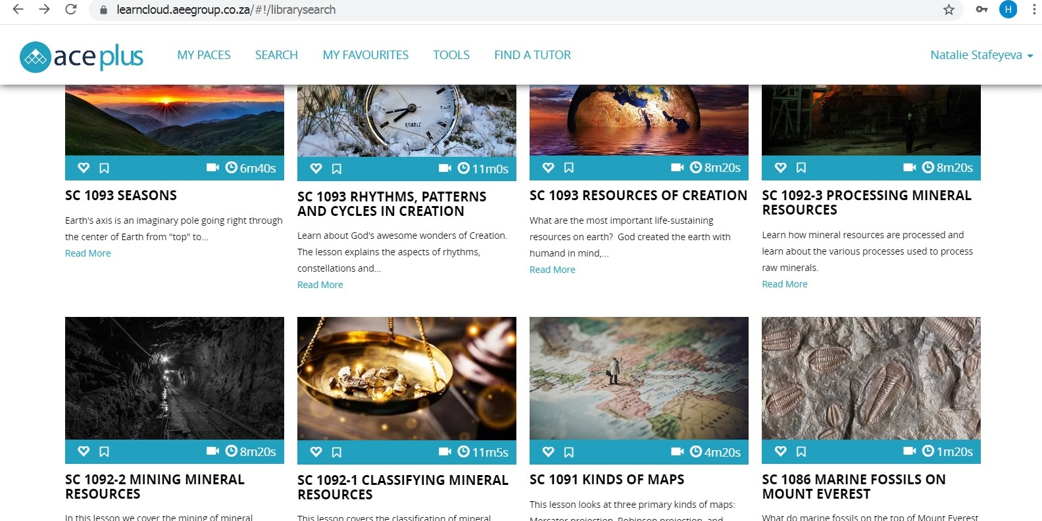
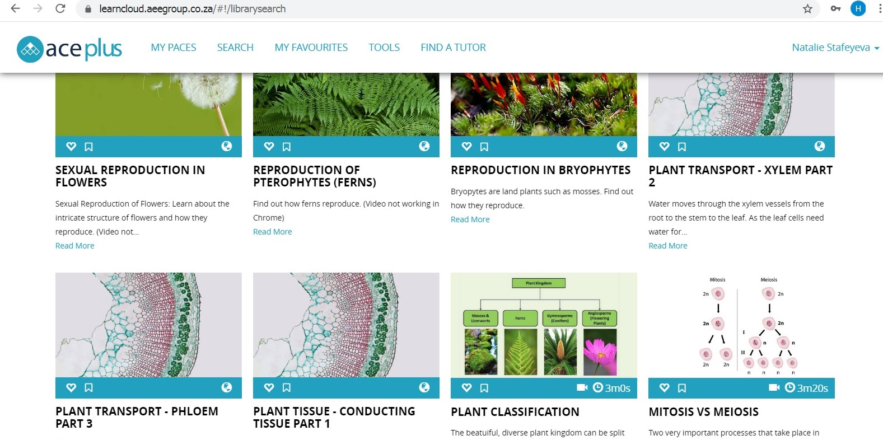
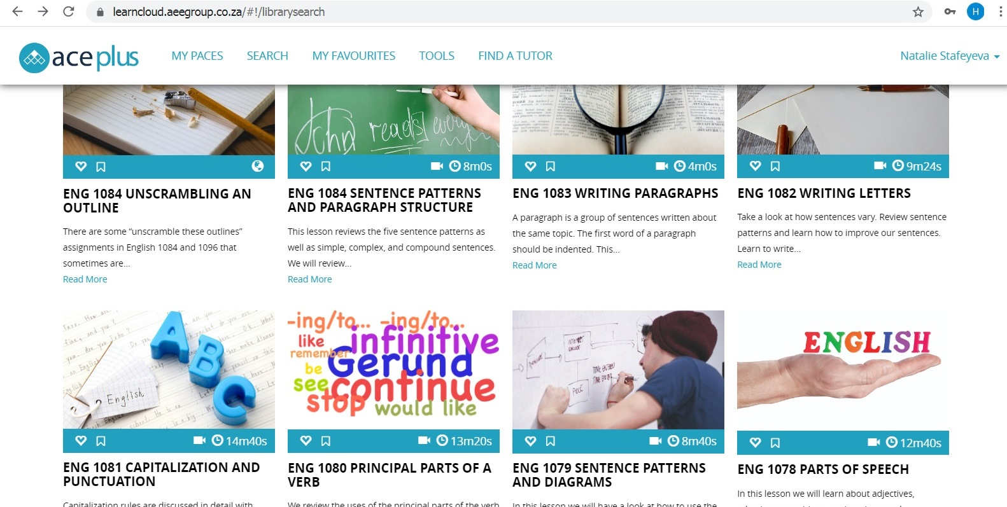
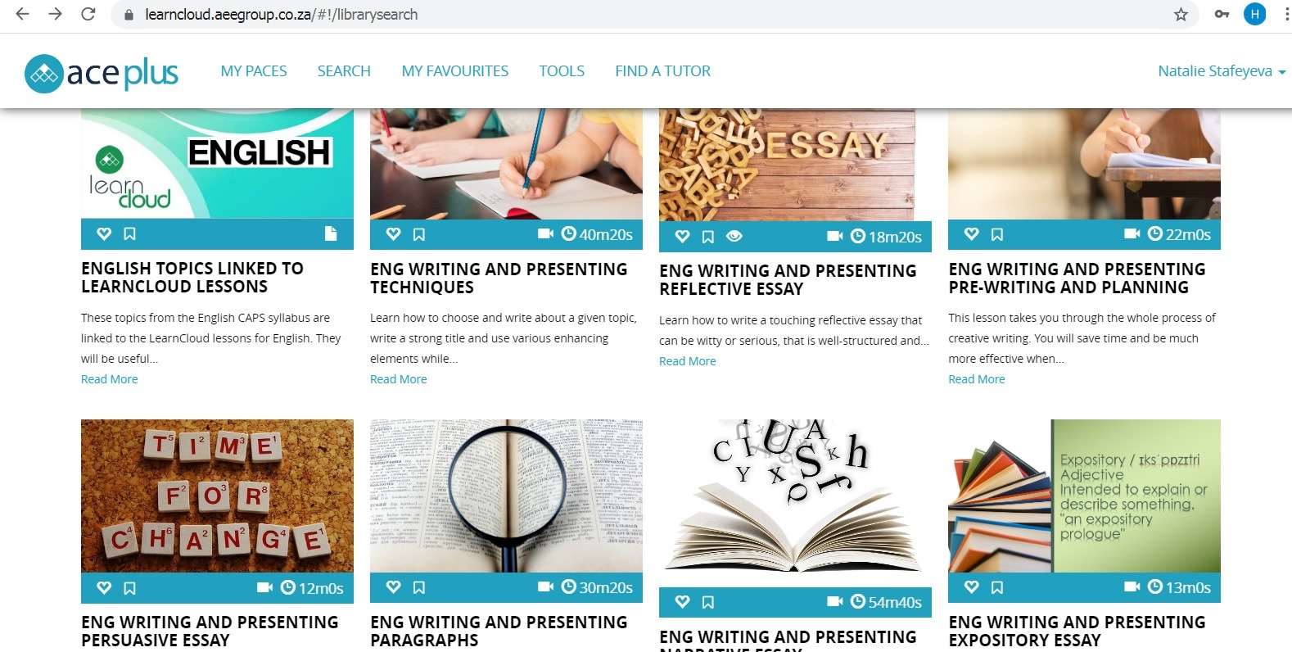
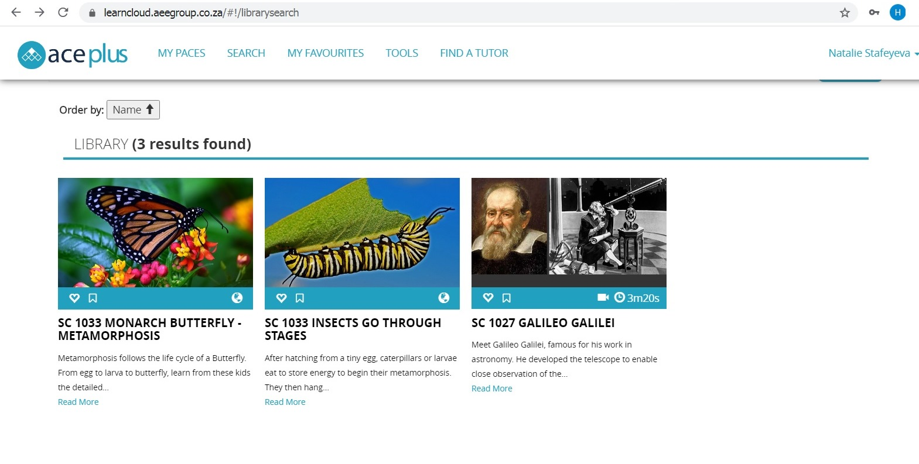
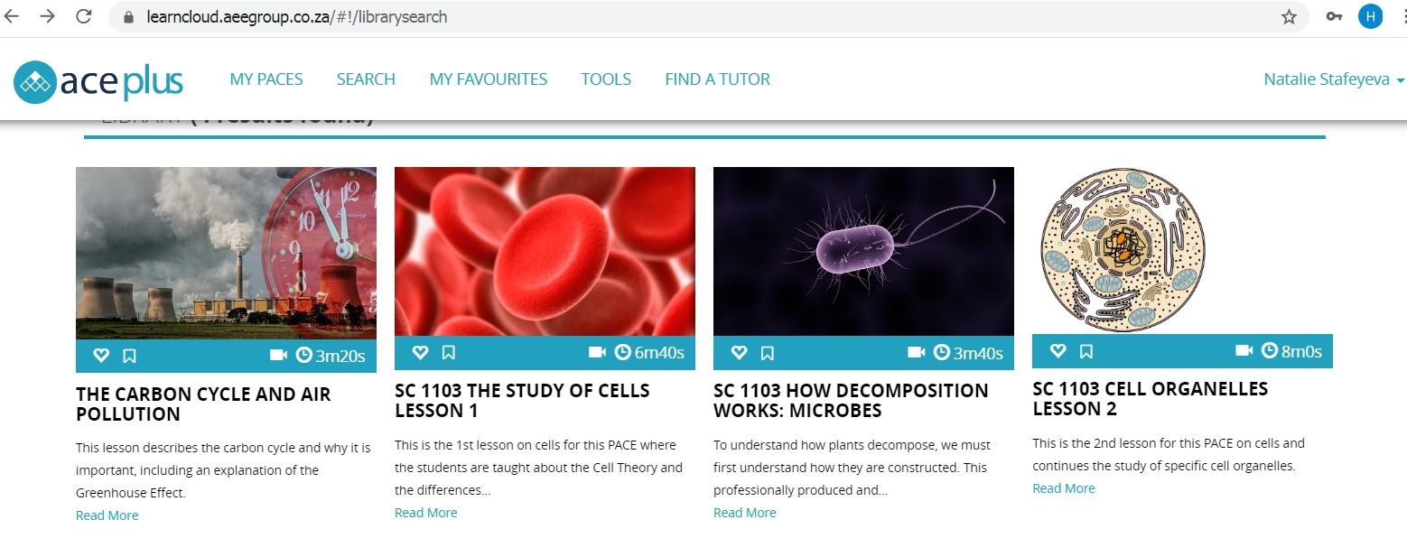

Slide 16
Bible based program
90 идеальных черт характера
Train up a child in the way he should go

Slide 17
самостоятельно + доступ к Learn Cloud
(приобретая материалы)
1-8 класс - 18000.00 рублей
в год
9-12 класс - 28000.00 рублей в год
онлайн тестирование c преподавателем по 3 предметам
9 уроков в месяц + доступ к Learn Cloud
(тестирование + обсуждение ошибок)
15000.00 рублей в месяц + стоимость материалов
онлайн занятия с преподавателем
(3 групповых урока и 3 индивидуальных)
24 урока в месяц + доступ к Learn Cloud
онлайн тестирование
Работа в ePace
(WB 2-9 levels, Sc/SS 4-6 levels)
25000.00 рублей в месяц + стоимость материалов

Slide 18
Диагностическое тестирование
онлайн
https://www.acediagnostictest.com/
очно в школе —
5000.00 (пять тысяч) рублей

Slide 19
cels@eslcan.com
stnatalie@eslcan.com
+7(495)647-82-52
Skype: celsnatalie

Slide 20
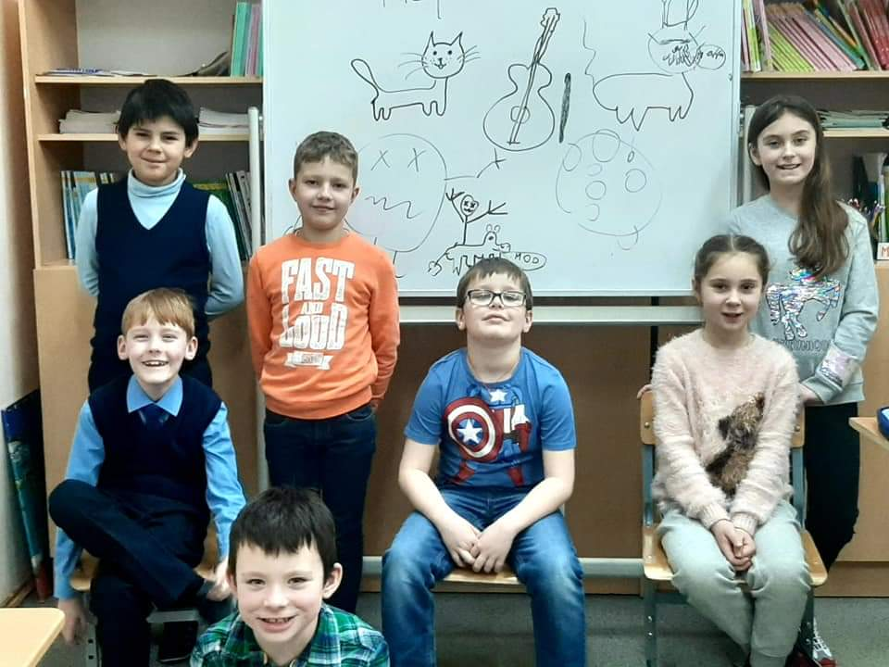
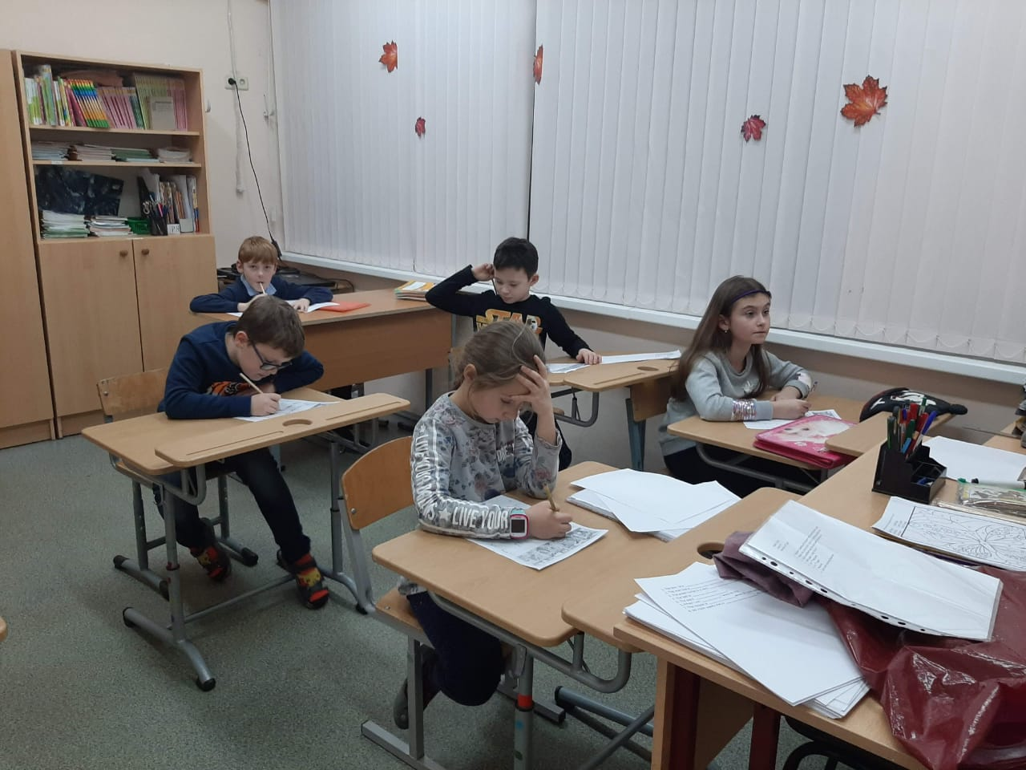
Изучение английского языка
на базе школы
во второй половине дня
90 минут
2 раза в неделю
Группы по обучению говорению и чтению 6-7 лет
Группы занимающиеся по программе School of Tomorrow (несколько предметов) 8-11 лет

